Slide 1


超市收银系统
答辩人：莫航

Slide 2
PART 01
项目概览
目 录
PART 02
难点分析
PART 03
效果展示

Slide 3
1
项目概览

Slide 4
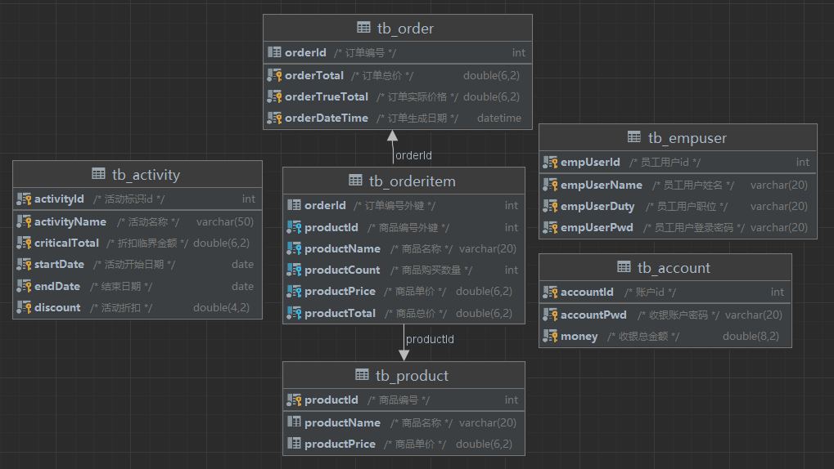
项目概览
表设计
活动表：用于存放活动信息，包括活动名称，活动起止日期，活动满减金额，活动折扣
员工表：存放员工信息，包括员工编号，员工姓名，员工职位，员工密码
账户表：用于存放总账信息，结账，退货都会更新这张表中的money字段
订单表：存放所有的订单，包括订单号，订单日期，订单总价和订单折扣后的价格
产品表：存放仓库中所有的产品信息，包括产品编号，产品名，产品单价
订单表和产品表是多对多的关系，因此引入第三张表来显示订单表和产品表的关系，该表为订单项表。订单项表用订单编号和产品编号唯一确定一条订单项。内容包括产品名，购买的产品数量，产品单价，和该订单项的价格。

Slide 5
2
难点分析

Slide 6
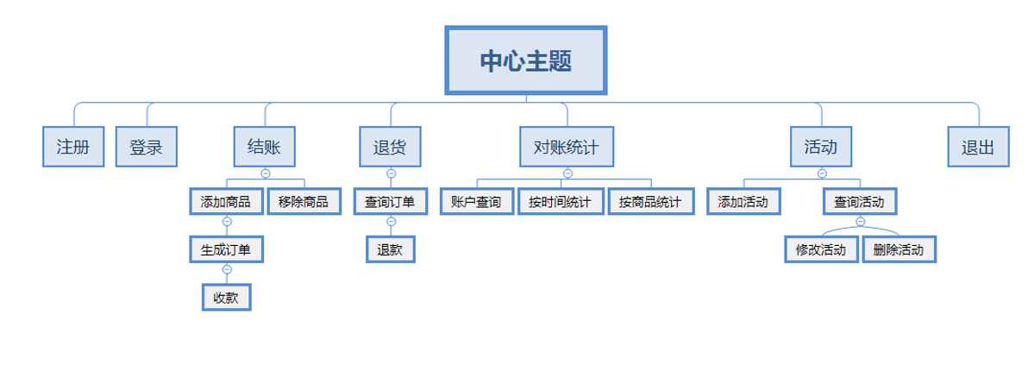
难点分析
功能列表

Slide 7
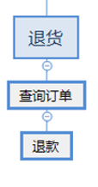
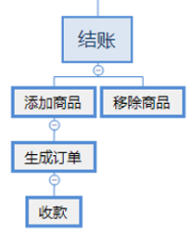
难点分析
难点一：
难点二：

Slide 8
难点分析
难点一：
结账应该怎么做？
结账发生的时间点应该是在用户添加商品后，生成订单的时候
结账的前提是添加了商品。添加商品直接操作的表是orderItem表，商品存入数据库的方式：
一个一个存 数据库频繁写入 性能差
累积一些后一起存 ---购物车
选择HashMap作为存储结构。HashMap是KV形式存储，一个key可以唯一标识一个value。订单项由订单编号和产品编号唯一标识，所以订单编号和产品编号的组合作为key，订单项作为value。
HashMap<ArrayList<Integer>, OrderItem> shoppingCar = new HashMap<>()

Slide 9
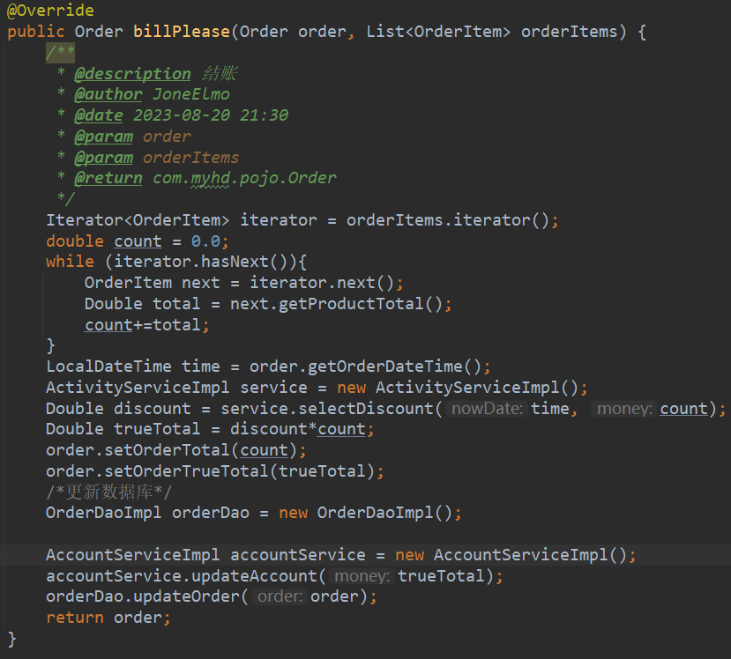
难点分析
难点一：
数据计算：
将每个订单项的金额汇总，再应用当时的折扣。最后更新到account表中。

Slide 10
难点分析
难点二：
退货发生在订单生成完，结账后。用户根据结账时产生的订单编号，申请退货。
一个订单编号包含多个商品，用户可以只退掉自己想退的商品，而不必一次性退光所有商品。

Slide 11
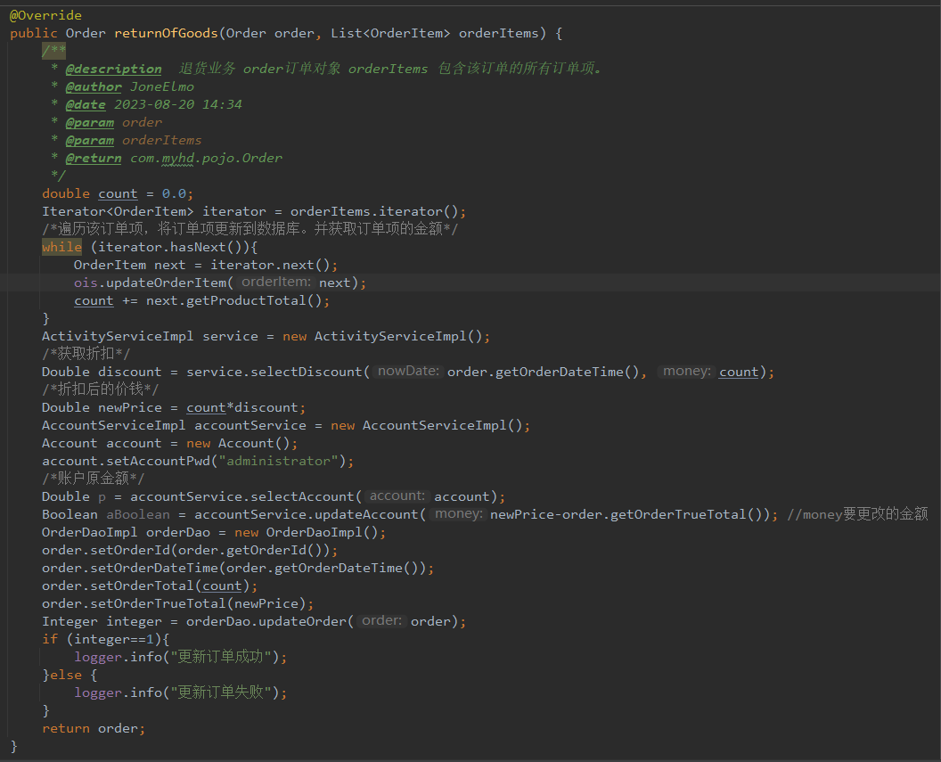
难点分析
难点二：

Slide 12
3
效果展示

Slide 13
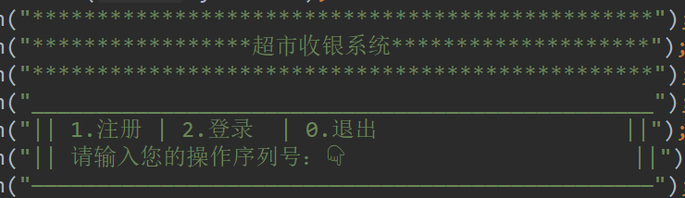
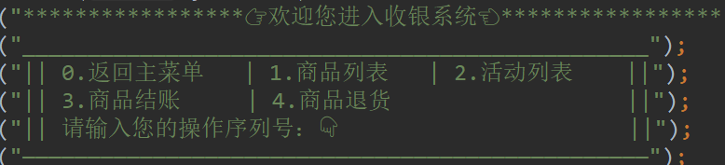
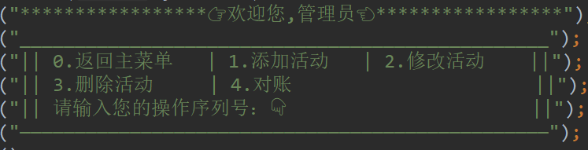
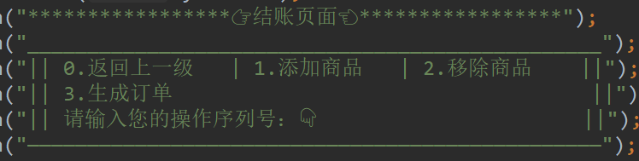
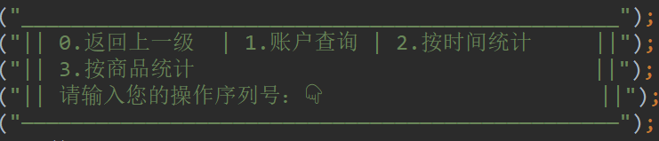
效果展示
主菜单
普通用户二级菜单
管理员二级菜单
结账菜单
对账菜单

Slide 14
THANKS
答辩人：莫航

